Slide 1






Áreas de Livre Comércio (ALCs), no PLP nº 68, de 2024
Audiência Pública: 19/11/2024
Econ. Marcelo Souza Pereira, PhD
Secretário Parlamentar, Dep. Saullo Vianna
Acre
Rondônia
Amapá
Roraima
Amazonas

Slide 2
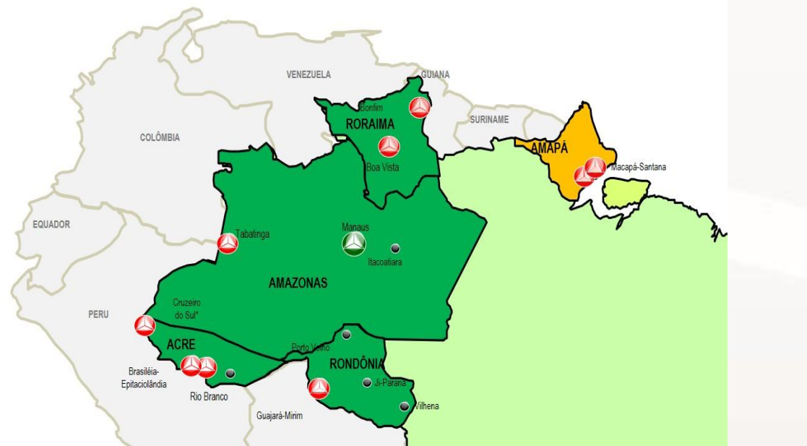
Áreas de Livre Comércio (ALCs), no PLP nº 68, de 2024
Audiência Pública: 19/11/2024
Vigência Até31/12/2050
Tratamento Tributário
Entradas Nacionais:
Redução a “0” de PIS/COFINS;
Isenção do ICMS;
Isenção do IPI;
Importação:
Suspensão de II;
Suspensão de IPI;
Conversão em isenção se
consumido internamente;
remetido para a AMOC;
remetido para a ZFM ou ALCs.

Slide 3
Áreas de Livre Comércio (ALCs), no PLP nº 68, de 2024
Audiência Pública: 19/11/2024
1. Lapsos Conceituais
2. Revisão de Área
3. Princípio da Neutralidade
4. Aspectos Organizacionais
5. Inclusões
6. Erros de Remissões

Slide 4
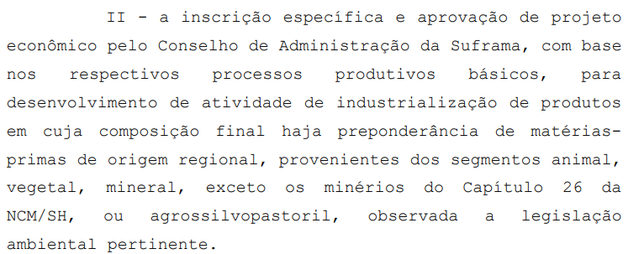
Áreas de Livre Comércio (ALCs), no PLP nº 68, de 2024
Audiência Pública: 19/11/2024
1. Lapsos Conceituais
Art. 456, II – Erro conceitual em exigir cumprimento de PPB para a industrialização nas Áreas de Livre Comércio;

Slide 5
Áreas de Livre Comércio (ALCs), no PLP nº 68, de 2024
Audiência Pública: 19/11/2024
1. Lapsos Conceituais
Art. 456, II – Erro conceitual em exigir cumprimento de PPB para a industrialização nas Áreas de Livre Comércio;
Proposta – Alterar o inciso II do Art. 456 para definir os critérios de preponderância de matéria-prima regional como regra de aprovação do Projeto Técnico-Econômico e remeter ao regulamento já existente do CAS.
Motivação – Por meio de delegação de competência, instituída pela Lei nº 11.898, de 2009 e regulamentada pelo Decreto nº 8.597, de 2015, é o Conselho de Administração da Suframa o colegiado responsável por normatizar os critérios de preponderância de matéria-prima regional.

Slide 6
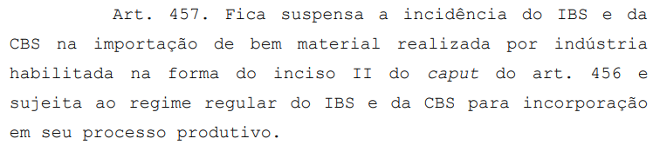
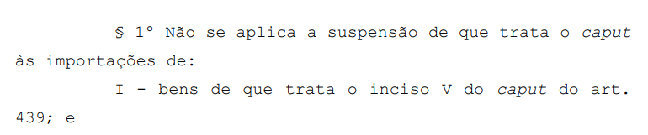
Áreas de Livre Comércio (ALCs), no PLP nº 68, de 2024
Audiência Pública: 19/11/2024
1. Lapsos Conceituais
Art. 457, §1º, I – Erro conceitual em atrelar a lista negativa das ALCs à mesma lista negativa da ZFM;

Slide 7
Áreas de Livre Comércio (ALCs), no PLP nº 68, de 2024
Audiência Pública: 19/11/2024
1. Lapsos Conceituais
Art. 457, §1º, I – Erro conceitual em atrelar a lista negativa das ALCs à mesma lista negativa da ZFM;
Proposta – Alterar o dispositivo para incluir a lista negativa unificada, conforme a legislação das ALCs.
Motivação – A lista negativa disposta no Decreto-lei nº 288, de 1967 é distinta daquela estabelecida para cada Área de Livre Comércio. Adotar a lista negativa da Zona Franca, para as ALCs, onerará as condições atuais. Assim, de forma a unificar a lista negativa, sugere-se conforme legislação: a) armas e munições de qualquer natureza; b) automóveis de passageiros; c) bebidas alcoólicas; d) perfumes; e e) fumos e seus derivados.

Slide 8
Áreas de Livre Comércio (ALCs), no PLP nº 68, de 2024
Audiência Pública: 19/11/2024
2. Revisão de Área
Art. 455 – Não podemos perder a oportunidade de retificar as Áreas Geográficas das ALCs;
Proposta – estender as ALCs para toda a extensão geográfica do município.
Motivação – ao longo de 36 anos de existência, a maioria das ALCs não cumpriram seus objetivos devido ao fato de sua demarcação ter coincidido com a mancha urbana da época em que foi instituída.

Slide 9
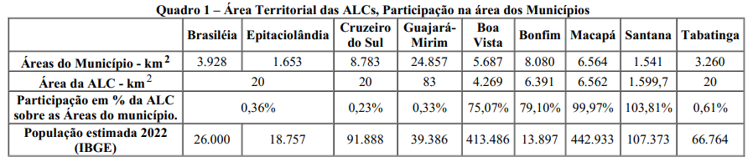
Áreas de Livre Comércio (ALCs), no PLP nº 68, de 2024
Audiência Pública: 19/11/2024
2. Revisão de Área
Fonte: Nota Técnica nº 4/2024 - Suframa.

Slide 10
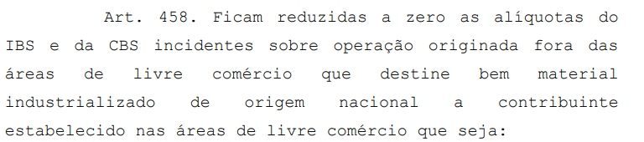
Áreas de Livre Comércio (ALCs), no PLP nº 68, de 2024
Audiência Pública: 19/11/2024
3. Princípio da Neutralidade
Art. 458 – Não manter a as alíquotas de IBS e CBS reduzidas a Zero, nas operações originadas fora das ALCs, para os bens industrializados de origem nacionalizada;

Slide 11
Áreas de Livre Comércio (ALCs), no PLP nº 68, de 2024
Audiência Pública: 19/11/2024
3. Princípio da Neutralidade
Art. 458 – Não manter a as alíquotas de IBS e CBS reduzidas a Zero, nas operações originadas fora das ALCs, para os bens industrializados de origem nacionalizada;
Proposta – Alterar o dispositivo para incluir os bens industrializados nacionalizados como beneficiário das alíquotas de IBS e CBS reduzidas a Zero, de forma a atender os acordos internacionais.
Motivação – A remessa de bens com incentivos para o consumo nas áreas de livre comércio não se resumem aos bens industrializados nacionais. A não inclusão do bem nacionalizado, fere a cláusula de tratamento nacional do GATT (Artigo II, § 2º, ‘a’, GATT).

Slide 12
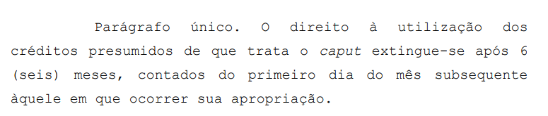
Áreas de Livre Comércio (ALCs), no PLP nº 68, de 2024
Audiência Pública: 19/11/2024
4. Aspectos Organizacionais
Art. 462, Parágrafo único – direito de utilização dos créditos presumidos;

Slide 13
Áreas de Livre Comércio (ALCs), no PLP nº 68, de 2024
Audiência Pública: 19/11/2024
4. Aspectos Organizacionais
Art. 462, Parágrafo único – direito de utilização dos créditos presumidos;
Proposta – Alterar o dispositivo para permitir a utilização dos créditos em até 5 anos.
Motivação – A alteração é necessária para a utilização do crédito presumido pelo prazo decadencial previsto no Código Tributário Nacional, uma que vez que, para os empreendimentos localizados nas Áreas de Livre Comércio, seis meses é um prazo muito curto para se apropriar integralmente, considerando a provável cadeia de produção/comércio longa, comprometida pelas distâncias e sazonalidades do transporte, por exemplo.

Slide 14
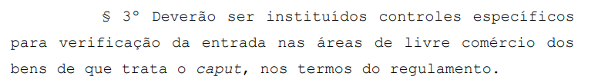
Áreas de Livre Comércio (ALCs), no PLP nº 68, de 2024
Audiência Pública: 19/11/2024
4. Aspectos Organizacionais
Art. 458, §3º – Competências de Controle do ingresso dos bens incentivados nas ALCs;

Slide 15
Áreas de Livre Comércio (ALCs), no PLP nº 68, de 2024
Audiência Pública: 19/11/2024
4. Aspectos Organizacionais
Art. 458, §3º – Competências de Controle do ingresso dos bens incentivados nas ALCs;
Proposta – Alterar o dispositivo para incluir as competências da SUFRAMA e das Secretarias de Fazenda dos estados que abrigam as ALCs.
Motivação – Essas competências já estão estabelecidas desde a criação das Áreas de Livre Comércio, pela Lei que criou cada ALC. Portanto, cabe neste parágrafo deixar consignado a competência já estabelecida na legislação que são da SUFRAMA e das Secretarias de Fazenda de cada estado que abriga uma Área de Livre Comércio.

Slide 16
Áreas de Livre Comércio (ALCs), no PLP nº 68, de 2024
Audiência Pública: 19/11/2024
5. Inclusões
Art. 463-A – Permitir o incentivo ao comércio local, assim como ocorre na ZFM.
Proposta de texto:
Art. 463-A. Fica reduzido em 60% (sessenta pontos percentuais) as alíquotas do IBS incidentes sobre a importação de bem por contribuinte estabelecido nas áreas de livre comércio.
Motivação – não podemos esquecer que ao longo dos 36 anos de existência das ALCs, o modelo foi muito mais dinamizado pelo comércio do que pela indústria (esta é rarefeita no modelo). O texto do PLP priorizou a indústria e relegou o comércio ao segundo plano.

Slide 17
Áreas de Livre Comércio (ALCs), no PLP nº 68, de 2024
Audiência Pública: 19/11/2024
5. Inclusões
Art. 463-B – Permitir o incentivo de CBS às operações internas nas ALCs; entre as ALCs; e entre as ALCs e a ZFM.
Proposta de texto:
Art. 463-B. As operações com bens e serviços ocorridas dentro das Áreas de Livre Comércio ou destinadas à referida área, inclusive importações, que não estejam contempladas pelo disposto nos arts. 457, 458, 459 e 463 sujeitam-se exclusivamente à incidência do IBS com base nas demais regras previstas nesta Lei Complementar.
§ 1º Ficam reduzidas a zero as alíquotas da CBS incidentes sobre as operações realizadas dentro das Áreas de Livre Comércio, entre as Áreas de Livre Comércio e com a Zona Franca de Manaus com bem, direito ou serviço, quando destinadas a pessoa física ou jurídica localizadas dentro da referida área.
§ 2º O contribuinte que realizar as operações de que trata o caput poderá apropriar e utilizar os créditos relativos às operações antecedentes, observado o disposto nos arts. 28 a 38.

Slide 18
Áreas de Livre Comércio (ALCs), no PLP nº 68, de 2024
Audiência Pública: 19/11/2024
5. Inclusões
Art. 463-B – Permitir o incentivo de CBS às operações internas nas ALCs; entre as ALCs; e entre as ALCs e a ZFM.
Motivação – tanto o comércio da ZFM, quanto o Comércio das ALCs tem envidado uma disputa jurídica diante do não recolhimento de PIS/COFINS nas operações internas. A proposta é justamente manter esta condição preexistente.

Slide 19
Áreas de Livre Comércio (ALCs), no PLP nº 68, de 2024
Audiência Pública: 19/11/2024
5. Inclusões
Art. 463-C – Permitir a redução do IBS nas operações originadas na ZFM e nas ALCs para o mercado interno das ALCs.
Proposta de texto:
Art. 463-C. Fica reduzido em 65% (sessenta e cinco pontos percentuais) as alíquotas do IBS incidentes sobre as operações originadas na Zona Franca de Manaus e nas Áreas de Livre Comércio para o Comércio local das Áreas de Livre Comércio.

Slide 20
Áreas de Livre Comércio (ALCs), no PLP nº 68, de 2024
Audiência Pública: 19/11/2024
5. Inclusões
Art. 463-C – Permitir a redução do IBS nas operações originadas na ZFM e nas ALCs para o mercado interno das ALCs.
Motivação – o objetivo das ALCs é a produção de dinâmica social e econômica para a efetiva ocupação econômica da fronteira brasileira no Norte do Brasil. Se o mecanismo que visa a redução do custo de vida naquela região não for implementado, não se conseguirá produzir consumo diante da carência de atividades produtivas naqueles espaços predefinidos na política de desenvolvimento regional.

Slide 21
Áreas de Livre Comércio (ALCs), no PLP nº 68, de 2024
Audiência Pública: 19/11/2024
6. Erros de Remissões
Art. 460 – Faz remissão ao Art. 445, quando na verdade deve fazer remissão ao Art. 458.
Art. 460, §3º – Faz remissão à ZFM, quando na verdade deve fazer remissão às ALCs.
Art. 461, §2º, II – Faz remissão à “lista negativa” da ZFM, quando na verdade deve fazer remissão às lista negativa das ALCs, proposta nessa explanação.

Slide 22
Obrigado!
Audiência Pública: 19/11/2024
Econ. Marcelo Souza Pereira, PhD
Secretário Parlamentar, Dep. Saullo Vianna
marcelo.pereira@camara.leg.br
+55 092 99614-9775

